Slide 1
필射(쏘다)즉생
교수님 확인란
2017182040 정윤제
2017182004 최은우

Slide 2
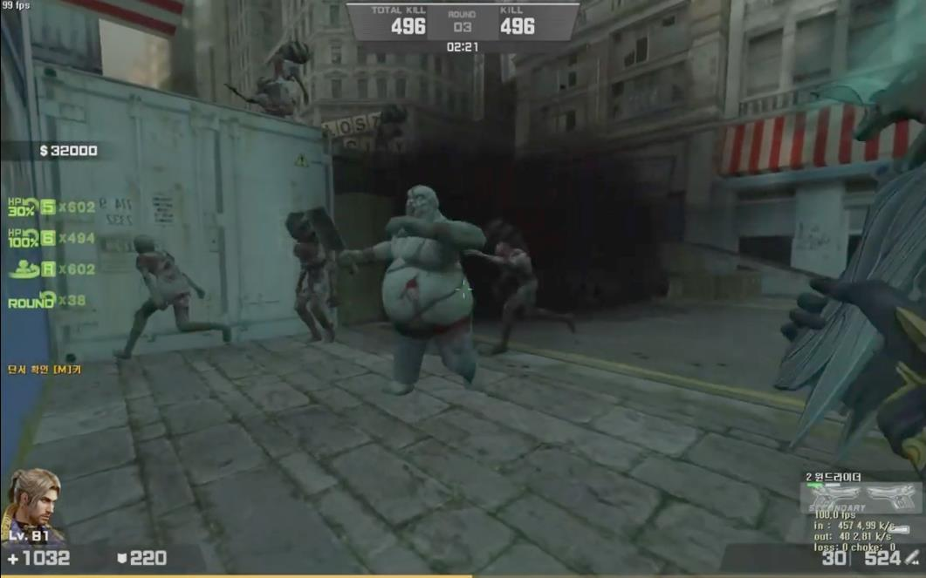
Part 0,
서문
2023년에도 FPS장르는 인기를 끌 것이라 예상이 되기에 PVE FPS를 선택하게 되었다.
사방에서 오는 적들에게서 방어를 하며 시간(웨이브)이(가) 지나면 탈출구로 이동하여 탈출하는 게임
적마다 다른 행동 패턴을 부여하여 공략할 때 다양한 전략을 사용하는 재미를 얻을 수 있다.
부담 없이 즐길 수 있는 난이도

Slide 3
목차
1
시장 환경
5
개발 환경
2
게임 소개
6
개발에 사용할 기술
3
타 게임과의 차이점
7
역할 분담 및 일정
4
개발 환경
8
참고 문헌

Slide 4
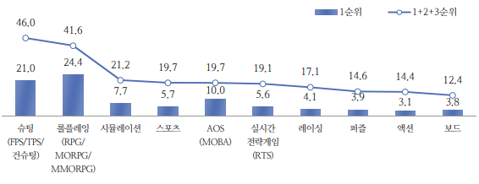
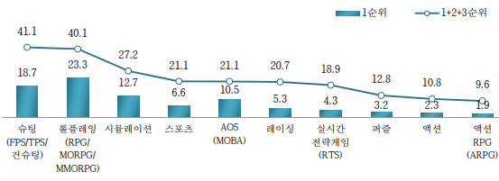
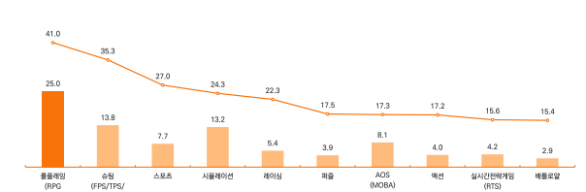
Part 1,
시장 환경
2019년
2020년
한국 콘텐츠 진흥원에서 발표한 자료에 따르면
2019년부터 2021년까지의 PC게임 주 이용자의
장르 순위를 보았을 때 FPS장르의 경우
높은 순위를 기록하고 있다.
->그렇기에 2023년에도 높은 순위를 기록할 것이라고
예측되기에 FPS게임을 만든다.
2022년
한국 콘텐츠 진흥원 게임 이용자 실태조사(2021) 2019년 55p, 2020년 59p
한국 콘텐츠 진흥원 게임 이용자 실태조사(2022) 2022년 85p

Slide 5
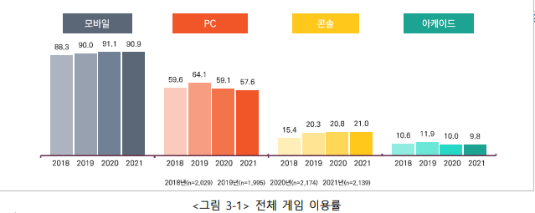
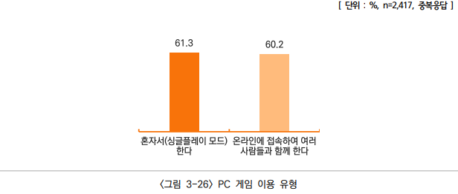
Part 1,
시장 환경
PC게임 이용 유형의 비율도 혼자서 플레이하는 쪽이 온라인으로 접속하여 다른 사람들과 함께하는 유형보다 약소하지만 더 높다.
->그렇기에 2023년에도 싱글 플레이 게임들이 온라인 게임보다 경쟁력이 더 있을것이다.
한국 콘텐츠 진흥원 게임 이용자 실태조사 2022년 85p
한국 콘텐츠 진흥원 게임 이용자 실태조사 2021년 23p

Slide 6
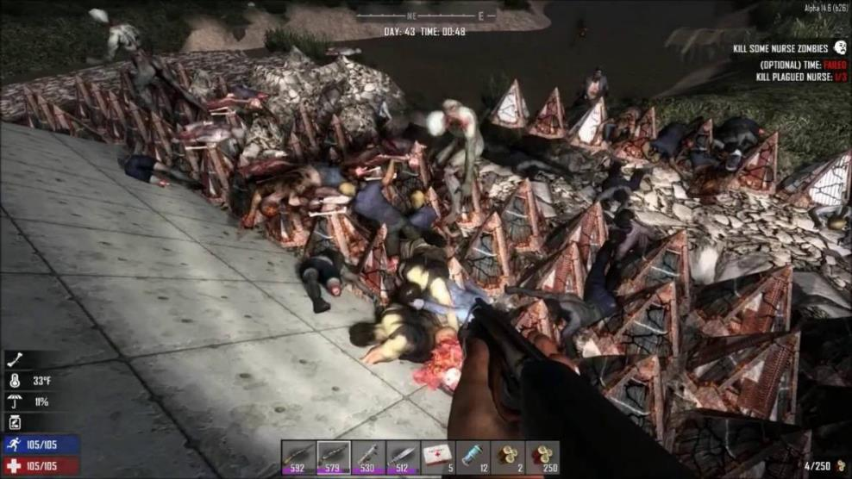
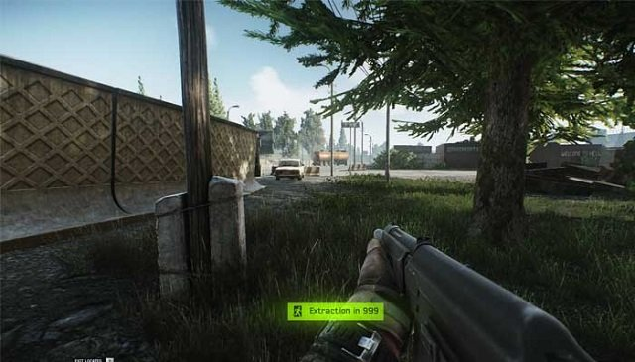
Part 2,
게임 소개
인간을 공격하는 몬스터로부터
가지고 있는 모든 수단을 이용하여
구조대가 도착하기 전까지
웨이브를 버티며 살아남아야 한다.

Slide 7
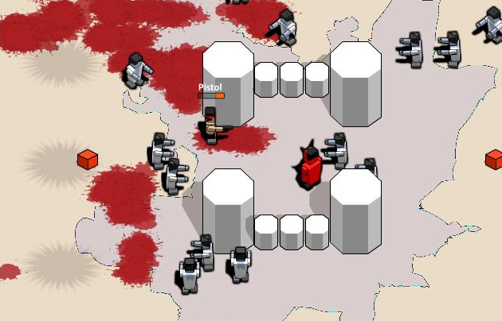
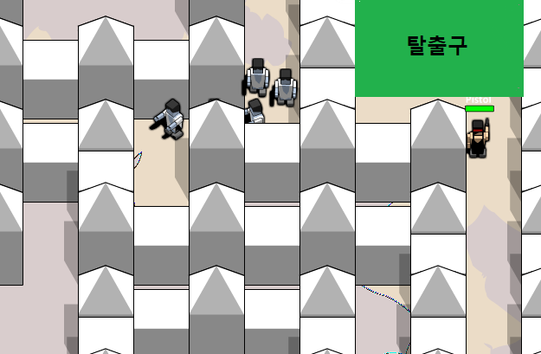
Part 2 ,
게임 소개
7웨이브 후
사방에서 오는 적들에게서 방어를 하며
모든 웨이브가 끝나면 탈출구로 이동한다.

Slide 8
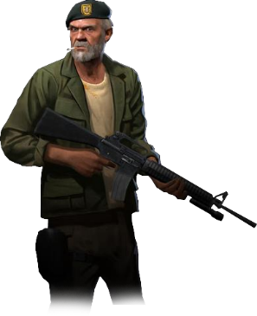
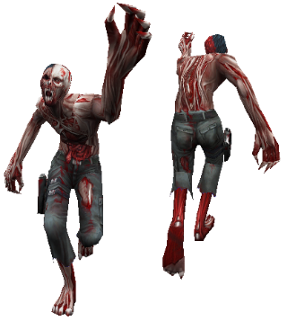
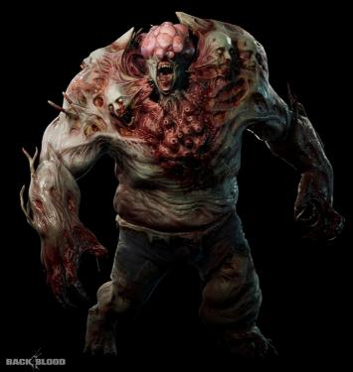
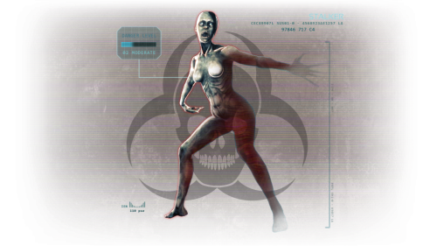
Part 2 ,
게임 소개
플레이어
기본 몬스터
대형 몬스터
은신 몬스터
특징
특징
특징
특징
총을 쏘며 적을 격퇴하는 군인
수가 많으며 근접공격을 하며 플레이어에게 다가와 공격한다.
느리지만 체력이 많고
위력이 강하다.
플레이어의 시야 밖에서 공격하려고 한다.
행동
행동
행동
행동
-공격 -상점 이용
-이동 -점프
-이동 -공격
-사망 시 시체가 남아
이동속도 감소 구역 생성
-이동 -공격
-광폭화
(hp에 따른 속도 변화)
-이동 -공격
-은신
(피격, 공격 시 은신 해제)

Slide 9
Part 2,
게임 소개
시작 단계
장비 구매 및 방어 위치 선정
역할 및 장비 선택
웨이브 시작
준비 시간
게임 단계
모든 웨이브 종료 시
탈출
종료 단계
Notes:
http://it.chosun.com/site/data/html_dir/2010/12/30/2010123085027.html

Slide 10
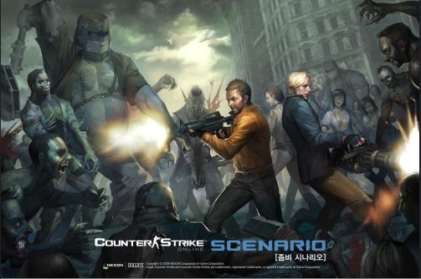
Part 3,
타 게임과의 차이점
기존 게임의 단점
1. 다양하지 않고 체력만 증가시킨 단순한 AI
2. 과금 없이는 클리어하기 힘들어진 난이도
기존 게임과의 차이점
1. 적마다 다른 패턴을 가지고 있어 패턴을 공략하는 재미를 얻을 수 있다.
2. 부담없이 즐길 수 있는 난이도
카운터스트라이크 좀비 시나리오
팀원과 협동을 하여 몰려오는 좀비를 피하거나 싸우면서
주어진 미션을 클리어해가는 협동 PvE FPS게임

Slide 11





Part 4,
개발 환경
Visual Studio
DirectX
3Ds Max
GitHub
Photoshop

Slide 12
Part 5,
개발에 사용할 기술
- A* 알고리즘을 이용한 길 찾기
- 몬스터 상태에 따른 FSM
- 효과 및 캐릭터 애니메이션
- 게임내 시간에 따른 조명 및 그림자 변화
Notes:
Iocp 구현 데드레커닝 구현 예정

Slide 13
Part 6,
개인별 준비 현황
- 인공지능
- 네트워크 게임프로그래밍
- 3D게임프로그래밍 1
정윤제
최은우
- 인공지능
- 3D게임프로그래밍 1,2

Slide 14
Part 7,
역할 분담
정윤제
애니메이션
UI
몬스터 상태에 따른 FSM
조명, 그림자, 사운드
최은우
길찾기
충돌 처리
조명, 그림자, 사운드

Slide 15
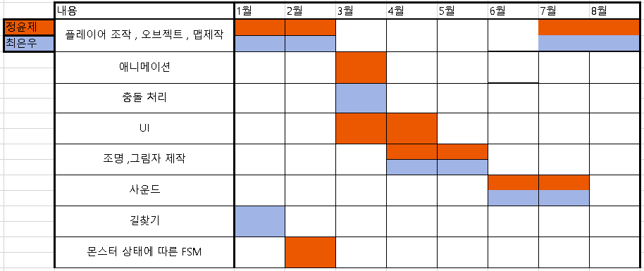
Part 7,
일정

Slide 16
Part 8,
참고 문헌
문서
1. 한국 콘텐츠 진흥원 연구보고서 - https://www.kocca.kr/cop/bbs/list/B0000147.do?menuNo=201825
사진
7days to die 썸네일 – https://www.youtube.com/watch?v=1bI7M3mOObU
2. Escape From Tarkov
https://www.z2u.com/detail/escape-from-tarkov-guide-how-to-extract-and-find-extraction-point-locations.html
카운터 스트라이크 좀비 https://namu.wiki/w/%EC%B9%B4%EC%9A%B4%ED%84%B0%20%EC%8A%A4%ED%8A%B8%EB%9D%BC%EC%9D%B4%ED%81%AC%20%EC%98%A8%EB%9D%BC%EC%9D%B8/%EC%8B%9C%EB%82%98%EB%A6%AC%EC%98%A4/%EC%A2%80%EB%B9%84%20%EC%8B%9C%EB%82%98%EB%A6%AC%EC%98%A4
GTFO 플레이스크린샷
킬링플로어2 플레이스크린샷
박스헤드 플레이스크린샷
워프레임 플레이스크린샷
타르코프 플레이스크린샷
https://left4dead.fandom.com/wiki/Bill
https://back4blood.fandom.com/wiki/Retch
https://wiki.tripwireinteractive.com/index.php?title=Stalker_(Killing_Floor_2)
https://m.blog.naver.com/uslim88/222027254826
https://www.istockphoto.com/kr
https://icon-icons.com/ko/
https://www.iconexperience.com/

Slide 17
감사합니다

Slide 18

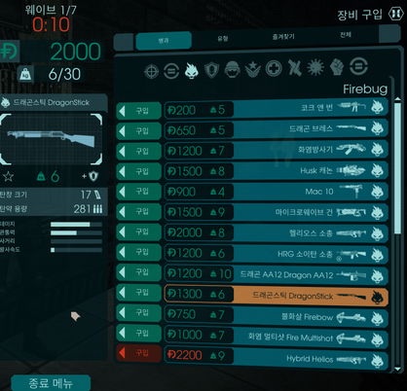
Part 2 ,
게임 소개
1. 웨이브
총 7웨이브로 이루어져 있으며 매 웨이브가 끝날 때 마다
30초의 준비시간이 있다.
7웨이브를 전부 생존할 경우 탈출구로 이동하여 이동시 게임 클리어
2. 상점
각 웨이브가 끝날 때 마다 이용할 수 있으며
무기 , 체력 회복 , 소모성 아이템을 구매 할 수 있다.
돈은 몬스터 처치 시 획득한다.

Slide 19

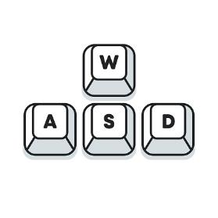




Part 2 ,
게임 소개
플레이어
조작법
이동
공격
점프
특징
총을 쏘며 적을 격퇴하는 군인
재장전
행동
카메라 이동
-공격 -상점 이용
-이동 -점프
상점 이용

Slide 20

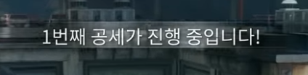

Part 2 ,
게임 소개
게임이 시작되면 1분의 준비 시간이 주어진다.
2. 준비 시간이 끝나면 웨이브가 시작되면 적이 몰려온다.
3. 웨이브 중 남은 적이 화면에 표시가 되며
모든 적을 사살할 경우 웨이브가 끝나며 1분의 준비시간이 주어진다.
준비시간 동안 상점을 이용하여 다음 웨이브를 준비한다.

Slide 21
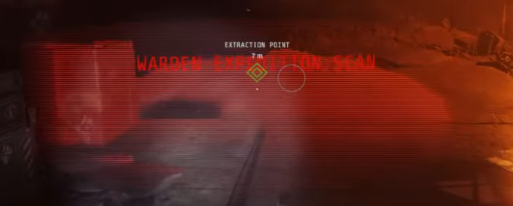

Part 2 ,
게임 소개
4. 전투를 총 7웨이브를 반복하여 전부 버틸 경우 탈출구가 생긴다
5. 탈출구에 플레이어가 도착하면 탈출이 되며 게임 클리어
Notes:
7~8 몬스터 다른 행동 , 16페이지

Slide 22
Part 2 ,
맵 제작
s
s
s
s
s
Notes:
7~8 몬스터 다른 행동 , 16페이지

